Slide 1
Пафнутий Львович Чебышев великий педагог и математик
4 (16) мая 1821 - 26 ноября (8 декабря) 1894

Slide 2


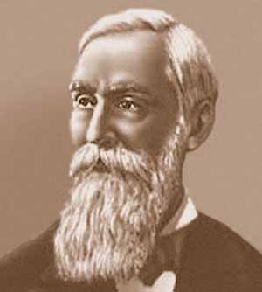


Пафнутий Львович Чебышев

Slide 3
Биография
П. Л.Чебышев родился 4 (16) мая 1821г. в сельце Окатово Боровского уезда Калужской губернии.
В 1837 году П. Л. Чебышев зачислен в Московский университет студентом 2-го отделения философского факультета.
В 1840-41 уч. годах за сочинение на тему «О числовом решении алгебраических уравнений высших степеней» Чебышеву была присуждена серебряная медаль.
В 1841 г. оставлен при университете для подготовки к профессорскому званию.
В 1846 году защитил магистерскую диссертацию «Опыт элементарного анализа теории вероятностей».
В 1847 г. переехал в Петербург и занял должность адъюнкта Петербургского университета.
1856-1873 - член Ученого комитета министерства народного просвещения.
1859 г. - ординарный академик, 1860г. - ординарный профессор Петербургского университета и член-корреспондент Парижской АН.

Slide 4
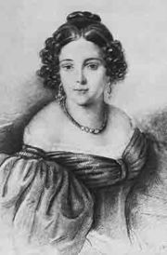
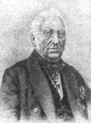
Родители П. Л. Чебышева
Аграфена Ивановна Лев Павлович
  У Льва Павловича и Аграфены Ивановны Чебышевых было пять сыновей: Пафнутий, Павел, Петр, Николай, Владимир и четыре дочери: Елизавета, Екатерина, Надежда, Ольга.

Slide 5
Научное наследие
Научное наследие Чебышева по математике многогранно, и оценить его полностью можно только на основании подробного анализа всех трудов великого русского ученого.
Научные работы Чебышева относятся к следующим отделам:
теории чисел,
теории вероятностей,
теории приближения функций,
интегральному исчислению,
теория механизмов.

Slide 6
Научное наследие
Теории чисел посвящены следующие работы:
«Теория сравнения» (1848);
«Об определении числа простых чисел, не превосходящих данной величины» (1849);
«О простых числах» (1852).
По теории вероятности:
Мемуар «О средних величинах» (1866), где было дано «неравенство Чебышева»; вошел в курсы теории вероятностей сравнительно скоро после первого его опубликования;
«Закон больших чисел»;
Мемуар «О двух теоремах относительных вероятностей» (1887).
Для доказательства центральной предельной теоремы создал метод моментов.

Slide 7
Научное наследие
Шесть больших работ (1853 - 1867) и диссертацию на право чтения лекций в Петербургском университете (1847) Чебышев посвятил интегрированию алгебраических функций. Некоторые из этих работ явились классическими и использованы при создании курсов по интегральному исчислению.
В теории приближения функций найдены многочлены – «полиномы Чебышева», исследована задача интерполяции:
«О приближенных выражениях квадратного корня переменной через простые дроби» (1889).
«О непрерывных дробях» (1885) - указаны важные свойства этих дробей в приложении к вопросу о разложении функций в ряды и дана общая формула для интерполирования по способу наименьших квадратов.
Основная идея его прикладных работ: «Об одном механизме», «О зубчатых колесах», «О центробежном уравнителе», «О построении географических карт», «О кройке платья» и многие другие, - как располагать наличными средствами для достижения наибольшей выгоды.

Slide 8
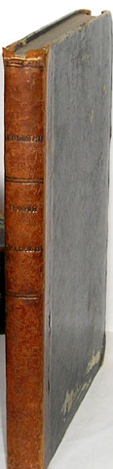
«Теория сравнения» (1848)
Выдержала четыре издания (1849, 1879, 1901, 1944).
Переведена ряд иностранных языков и имела огромное значение далеко за пределами России.

Slide 9

Механизмы Чебышева
Свыше 40 различных механизмов и около 80 их модификаций

Slide 10
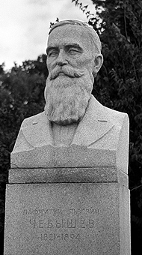
Память о Пафнутии Львовиче
Бюст на Аллее ученых возле здания МГУ им. М.В. Ломоносова на Воробьевых горах в Москве.
Именем П. Л. Чебышёва названы:
* кратер на Луне;
* астероид 2010 Чебышёв;
* математический журнал «Чебышевский Сборник»
* многие объекты в современной математике.

Slide 11
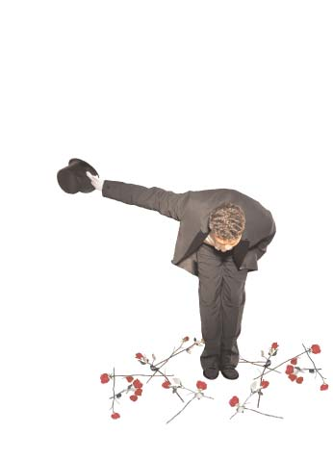
Спасибо за внимание!

